Slide 1
街舞鉴赏

Slide 2
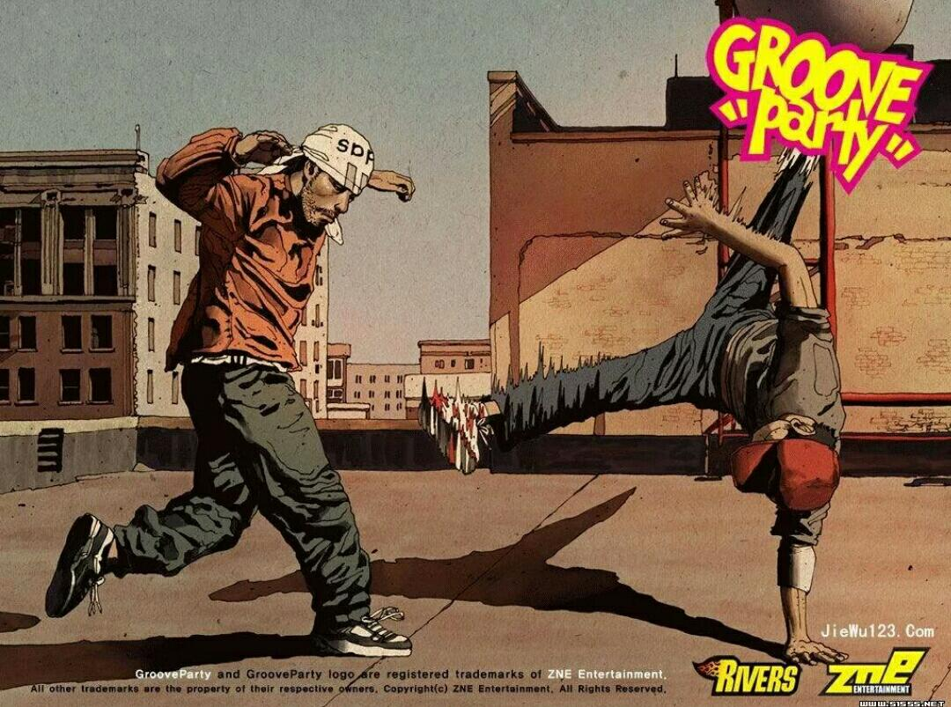
街舞来源
街舞是一种民间舞蹈，兴起于20世纪80年代的美国黑人青少年，是美国黑人”嘻哈文化“(Hip-Hop)的组成部分。由于这种舞蹈出现在街头、不拘于场地器械，所以称为街舞，并且具有极强的参与性、表演性和竞赛性。

Slide 3
街舞的作用
跳街舞使人注意力集中，能培养一个人的意志力，
也可使大脑想念力，创造力发挥到极致。
街舞的动作优美随意，最吸引人之处是以全身的活力带来热情澎湃的感觉，经常练习还可增强全身协调性。
街舞属一种中低强度的有氧运动，有一定的瘦身功效，一个小时运动后消耗全身脂肪的作用。

Slide 4
街舞分类
街舞一般可以分为两种
①一种是个人的技巧街舞。个人技巧街舞是最早流行的一种街舞，因为它能体现年轻人精力旺盛的一面，他们的很多地面动作，譬如说翻滚、倒立、弹跳都是比较高技巧，观赏性比较高的街舞表演。
②另外一种就是集体街舞，是比较流行的街舞形式。它反映了大众的需要，跳起来比较简单，节奏感比较强，它既有舞蹈的感觉又有健身的作用。

Slide 5
街舞舞种
Breaking霹雳舞
Locking锁舞
Poppin机械舞

Slide 6
Breaking霹雳舞
Breaking(霹雳舞)是一种难度较高的舞步，大体上可以分为两种类型
①用手、头、身体在地上旋转，称为大地板
②用肢体在地上踩出复杂变化的脚步动作，加上刁钻的倒立，称为小地板

Slide 7
Locking锁舞
锁舞:是流行街舞的一种，大部分是手的动作。靠肘关节来"锁"，动作干净利索。包括迅速和有力的地把头、肩、臂、臀等部位做突出和锁定的动作，产生眼花缭乱的美感和力道感。

Slide 8
Poppin机械舞
Poppin(机械舞)运用身体各部位的肌肉和关节，随着音乐的节拍，加上自己丰富的想象力，创造出令人惊讶的舞步。属于难度较高的街舞类型

